Slide 1
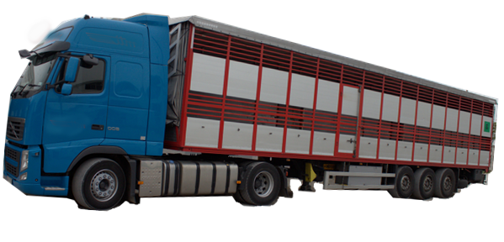
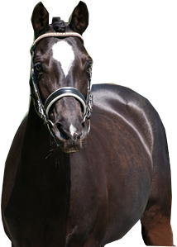
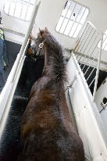
Utovar i raspoloživi prostor za konje
Poveznica na sve vodiče i informacije: www.animaltransportguides.eu
P
Priprema za utovar
1
Izaberi vozilo primjereno za broj i kategoriju konja te trajanje putovanja.
2
Neukroćeni konji ne smiju se prevoziti na dugim putovanjima.
3
Izradi plan utovara.
4
U slučaju slobodnog utovara, mogu biti samo četiri neukroćena kopitara po skupini.
5
Osim ako će isto uzrokovati poseban stres konjima, u sljedećim će slučajevima biti smješteni i njima će bit rukovano odvojeno:
Životinje različitih vrsta, ili značajno različite veličine ili starosti
Odrasli pastusi
Spolno zreli mužjaci i ženke
Životinje međusobno neprijateljski raspoložene
Vezane i slobodne životinje
©World Horse Welfare
6
5
Skupa mogu biti prevožene: socijalizirane skupine, kobile sa ždrebadi
Hladno vrijeme: vozi tijekom toplijih sati dana s normalnim površinama po životinjama.
Toplo vrijeme: vozi tijekom hladnijih sati dana s većim površinama po životinjama.
P
Površine potrebne životinjama
Tip konja | Min. prostor po životinji | Min. širina x dužina
odrasli | 1,75 m² | (0,7 x 2,5 m)
mladi (6 – 24 mjeseca, < 48 sati) | 1,2 m² | (0,6 x 2 m)
mladi (6 – 24 mjeseca, > 48 sati) | 2,4 m² | (1,2 x 2 m)
poni (< 144 cm) | 1 m² | (0,6 x 1,8 m)
ždrjebad (0 – 6 mjeseci) | 1,4 m² | (1 x 1,4 m)
Konjima osiguraj potreban prostor u svrhu prevencije problema s ravnotežom i ozljedama.
Veliki, mladi ili ‘wide-standing’ konji trebaju više prostora od ostalih.
Toplo vrijeme ili dugo putovanje= daj više prostora.
Osiguraj 10 – 20 cm između životinja i pregrada
Za najbolje održavanje ravnoteže, prevozi ih dijagonalno (stražnji dio u smjeru vožnje) s odjeljcima ukošenim 30 – 40 cm.
Idealno je da konji nisu vezani. Ako su vezani, dužina užeta treba konju dopustiti da sagne glavu toliko da može održavati ravnotežu i očistiti dišne putove, ali treba biti dovoljno kratko da se spriječi da se zapetlja u prednje noge.
©World Horse Welfare
Zahvale: Projekt Europske komisije (SANCO / 2015 / G3 / SI2.701422). Informativni letci razvijeni su u suradnji sa svim članovima konzorcija, članovima fokus grupe i dionicima.

